Slide 1
Патерн (принцип) IOC&DI
(Курс “Інформаційні технології”)
2008

Slide 2
Зміст
Notes:
Більшість програмних систем - це інструментальні засоби, які використовуються у виробничій діяльності. Розробники ПС повинні бути переконані, що їх продукт дійсно допоможе людям, а не буде “баластом”, що тільки нав'язується начальством. Тому розробнику перш ніж безпосередньо братись за реалізацію ПС, треба спочатку зрозуміти ділову сферу. Реальним кроком для цього є ділове моделювання (або бізнес-моделювання, моделювання виробничої діяльності організації чи підприємства).

Slide 3

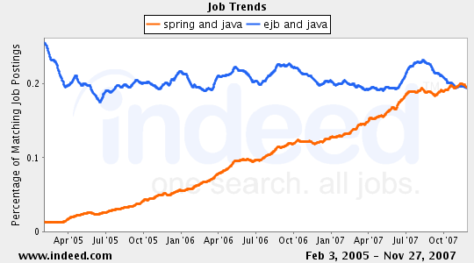
Spring Framework

Slide 4
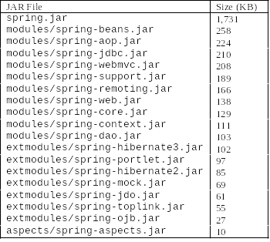
Склад Spring Framework
Більш ніж 1200 класів!
Notes:
Більшість програмних систем - це інструментальні засоби, які використовуються у виробничій діяльності. Розробники ПС повинні бути переконані, що їх продукт дійсно допоможе людям, а не буде “баластом”, що тільки нав'язується начальством. Тому розробнику перш ніж безпосередньо братись за реалізацію ПС, треба спочатку зрозуміти ділову сферу. Реальним кроком для цього є ділове моделювання (або бізнес-моделювання, моделювання виробничої діяльності організації чи підприємства).

Slide 5
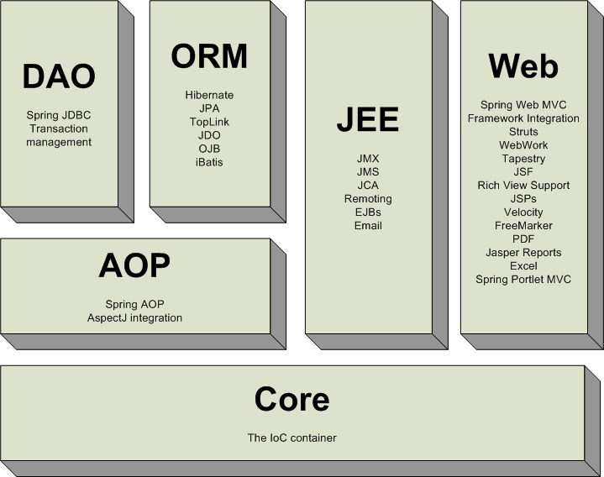
Огляд Spring Framework
(http://www.springframework.org/documentation)
Notes:
Більшість програмних систем - це інструментальні засоби, які використовуються у виробничій діяльності. Розробники ПС повинні бути переконані, що їх продукт дійсно допоможе людям, а не буде “баластом”, що тільки нав'язується начальством. Тому розробнику перш ніж безпосередньо братись за реалізацію ПС, треба спочатку зрозуміти ділову сферу. Реальним кроком для цього є ділове моделювання (або бізнес-моделювання, моделювання виробничої діяльності організації чи підприємства).

Slide 6
IoC Container – ядро Spring Framework
Патерн (принцип) IOC&DI -
Inversion of Control (IoC) and
Dependency Injection (DI)
Notes:
Більшість програмних систем - це інструментальні засоби, які використовуються у виробничій діяльності. Розробники ПС повинні бути переконані, що їх продукт дійсно допоможе людям, а не буде “баластом”, що тільки нав'язується начальством. Тому розробнику перш ніж безпосередньо братись за реалізацію ПС, треба спочатку зрозуміти ділову сферу. Реальним кроком для цього є ділове моделювання (або бізнес-моделювання, моделювання виробничої діяльності організації чи підприємства).

Slide 7
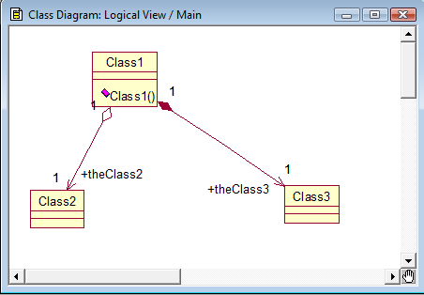
До залежності класів ...
Динаміка ...
Додано після генерації коду
public class Class1
{
public Class2 theClass2 = new Class2() ;
public Class3 theClass3 = new Class3() ;
public Class1()
{
}
}

Slide 8
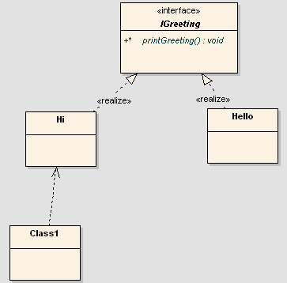
Патерн IOC&DI на прикладі (1/4)
package com.kvf.demo;
public interface IGreeting {
void printGreeting();
}
?
package com.kvf.demo;
import com.kvf.demo.IGreeting;
public class Hi implements IGreeting{
public void printGreeting() {
System.out.println("Hi!");
}
}
Залежність
package com.kvf.demo;
import com.kvf.demo.IGreeting;
public class Hello implements IGreeting{
public void printGreeting() {
System.out.println("Hello!");
}
}
class Class1 - ?
Задача:
передбачити у класі Class1 можливість заміни об'єкту типу Hi на об'єкт типу Hello.
Іноді один з подібної пари класів є тестовим
Notes:
Більшість програмних систем - це інструментальні засоби, які використовуються у виробничій діяльності. Розробники ПС повинні бути переконані, що їх продукт дійсно допоможе людям, а не буде “баластом”, що тільки нав'язується начальством. Тому розробнику перш ніж безпосередньо братись за реалізацію ПС, треба спочатку зрозуміти ділову сферу. Реальним кроком для цього є ділове моделювання (або бізнес-моделювання, моделювання виробничої діяльності організації чи підприємства).

Slide 9
Патерн IOC&DI на прикладі (2/4)
Традиційне рішення
private Hello greeting = new Hello ();
Заміна коду
package com.kvf.demo;
import com.kvf.demo.*;
public class Class1 {
private Hi greeting= new Hi();
public void foo() {
greeting.printGreeting();
}
}
Notes:
Більшість програмних систем - це інструментальні засоби, які використовуються у виробничій діяльності. Розробники ПС повинні бути переконані, що їх продукт дійсно допоможе людям, а не буде “баластом”, що тільки нав'язується начальством. Тому розробнику перш ніж безпосередньо братись за реалізацію ПС, треба спочатку зрозуміти ділову сферу. Реальним кроком для цього є ділове моделювання (або бізнес-моделювання, моделювання виробничої діяльності організації чи підприємства).

Slide 10
Патерн IOC&DI на прикладі (3/4)
package com.kvf.demo;
import com.kvf.demo.IGreeting;
public class Class1a {
private IGreeting greeting;
public void setGreeting(
IGreeting greeting) {
this.greeting = greeting;
}
public void foo() {
greeting.printGreeting();
}
}
Незмінний java-код Class1a !
Управління по створенню об'єктів типів Hi чи Hello “передано” (Inversion of Cont-rol ) класу Super (“Runner”). Запропоно-ваний код забезпечує ін'єкцію залежнос-ті (Dependency Injection ) між Class1a та класом Hi чи Hello відповідно.
package com.kvf.demo;
import com.kvf.demo.*;
public class Super { // Runner
public static void main(String[] args) {
Class1a c = new Class1a();
c.setGreeting( new Hi () );
c.foo();
}
}
Модифікація при пере-ході від Hi до Hello
Dependency Injection
new Hello ()
Notes:
Більшість програмних систем - це інструментальні засоби, які використовуються у виробничій діяльності. Розробники ПС повинні бути переконані, що їх продукт дійсно допоможе людям, а не буде “баластом”, що тільки нав'язується начальством. Тому розробнику перш ніж безпосередньо братись за реалізацію ПС, треба спочатку зрозуміти ділову сферу. Реальним кроком для цього є ділове моделювання (або бізнес-моделювання, моделювання виробничої діяльності організації чи підприємства).

Slide 11
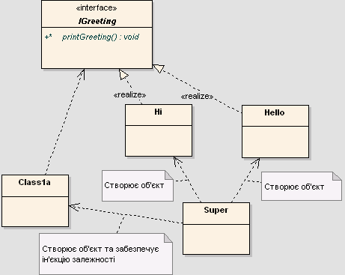
Патерн IOC&DI на прикладі (4/4)
Spring Core (IoC container) виконує роль, подібну до Super, забезпечуючи створення об'єктів та ін'єкцію залежності

Slide 12
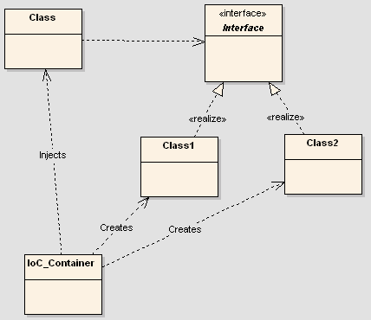
IoC Container та патерн IOC&DI
Патерн (принцип)
Inversion of Control (IoC) and Dependency Injection (DI)
Notes:
Більшість програмних систем - це інструментальні засоби, які використовуються у виробничій діяльності. Розробники ПС повинні бути переконані, що їх продукт дійсно допоможе людям, а не буде “баластом”, що тільки нав'язується начальством. Тому розробнику перш ніж безпосередньо братись за реалізацію ПС, треба спочатку зрозуміти ділову сферу. Реальним кроком для цього є ділове моделювання (або бізнес-моделювання, моделювання виробничої діяльності організації чи підприємства).

Slide 13
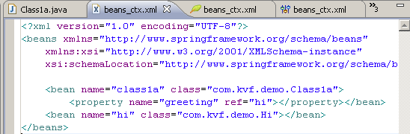
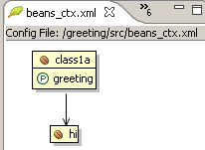
Spring: IoC + декларативний стиль.
Конфігураційний файл (контексту) beans_ctx.xml
Компонентна “(дротяна) проводка”
(Component Wiring)
Spring Core бере на себе відповідальність за створення об'єктів (бінів) та їх “зв'язування”
Eclipse +Spring Plugin
(ПКМ | Open Graph)

Slide 14
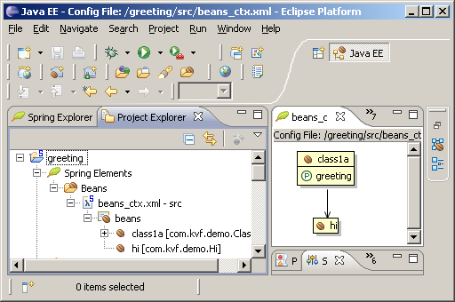
Eclipse. Spring Explorer. Open Graph
(проект greeting)
Notes:
Більшість програмних систем - це інструментальні засоби, які використовуються у виробничій діяльності. Розробники ПС повинні бути переконані, що їх продукт дійсно допоможе людям, а не буде “баластом”, що тільки нав'язується начальством. Тому розробнику перш ніж безпосередньо братись за реалізацію ПС, треба спочатку зрозуміти ділову сферу. Реальним кроком для цього є ділове моделювання (або бізнес-моделювання, моделювання виробничої діяльності організації чи підприємства).

Slide 15
Конфігураційний файл (контексту) beans_ctx.xml
<?xml version="1.0" encoding="UTF-8"?>
<beans
xmlns="http://www.springframework.org/schema/beans"
xmlns:xsi="http://www.w3.org/2001/XMLSchema-instance"
xsi:schemaLocation=
"http://www.springframework.org/schema/beans
http://www.springframework.org/schema/beans/
spring-beans.xsd">
<bean name="class1a" class="com.kvf.demo.Class1a">
<property name="greeting»
ref="hi"></property></bean>
<bean name="hi" class="com.kvf.demo.Hi"></bean>
</beans>
Заміни при переході від класу Hi до класу Hello

Slide 16
Spring-проект. Перероблений основний клас Super.java
package com.kvf.demo;
import org.springframework.context.ApplicationContext;
import
org.springframework.context.support.ClassPathXmlApplicationContext;
public class Super {
public static void main(String[] args) {
ApplicationContext ctx =
new ClassPathXmlApplicationContext("beans_ctx.xml");
Class1a c = (Class1a)ctx.getBean("class1a");
System.out.println("Greeting:");
c.foo();
}
}

Slide 17
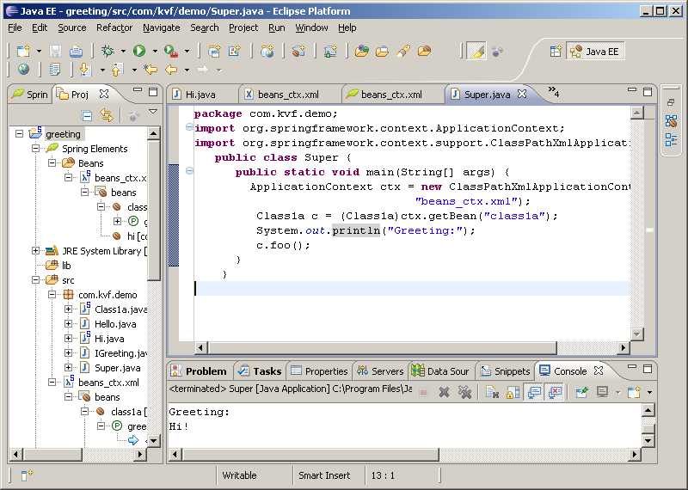
Виконання проекту
(Run as -> Java Application )

Slide 18
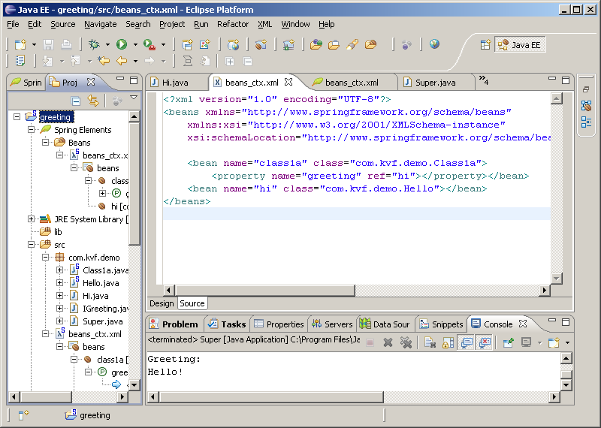
Виконання проекту при переході від класу Hi до класу Hello
Єдине необхідне виправлення!

